Slide 1
Наша
Русская матрешка

Slide 2
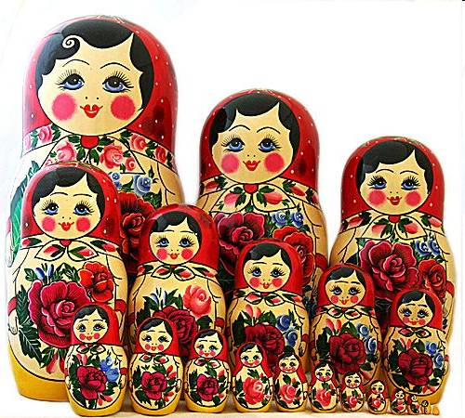

Slide 3
Есть у нас одна игрушка, Не лошадка, не Петрушка. Алый шелковый платочек, Яркий сарафан в цветочек, Упирается рука в деревянные бока. А внутри секреты есть: Может три, а может шесть. Разрумянилась немножко Наша русская …. Матрёшка.

Slide 4
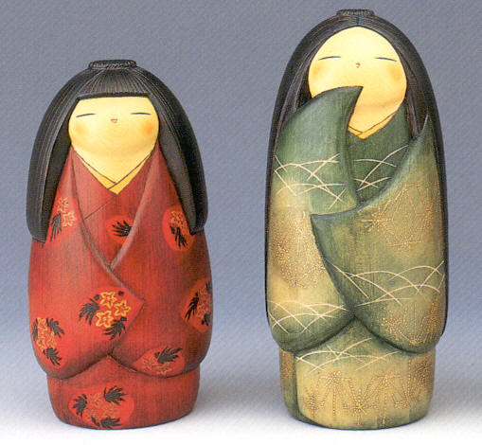
Японская игрушка

Slide 5
Японцы полюбили Джарму. и со временем он превратился в подобие нашего Деда Мороза, приносящего удачу. Имя для японцев было труднопроизносимо, поэтому они назвали его по-своему – Даруму. Фигурка монаха вот уже 1500 лет является частью жизненной атрибутики японцев. Ее делают из папье-маше и учат этому с малых лет.

Slide 6
Увидели ту игрушку русские мастера – токарь, знаменитый игрушечных дел мастер, Василий Петрович Звёздочкин и художник Сергей Васильевич Малютин.

Slide 7
«Статная дама»
Матрёшка (предположительно от уменьшительного имени «Матрёна, что означало "статная дама"») — русская деревянная игрушка в виде расписной куклы, внутри которой находятся подобные ей куклы меньшего размера.

Slide 8
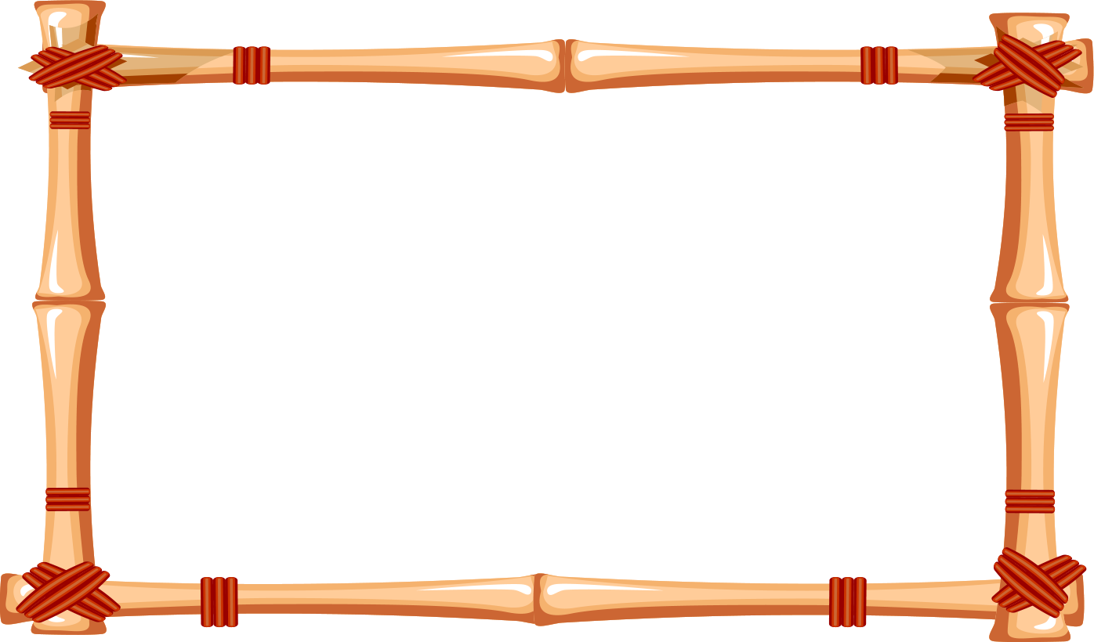
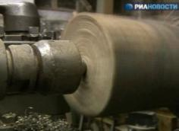
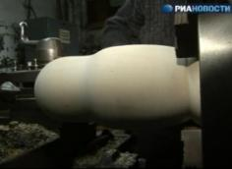
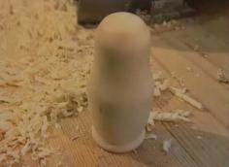
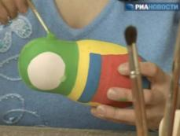
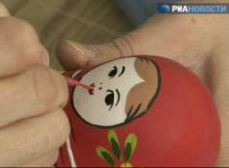
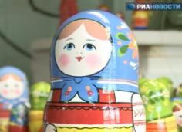

Slide 9
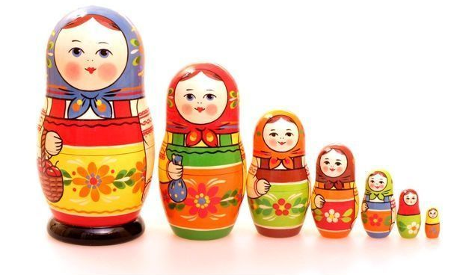
Загорская матрёшка (Сергиево-Посадская)

Slide 10
Семёновская матрёшка

Slide 11
Полхов-Майданская матрёшка

Slide 12
Вятская матрёшка

Slide 13
Воронежская матрёшка

Slide 14
Кукла первая – толста,
А внутри она пуста.
Разнимается она
На две половинки,
Ну, а в ней ещё живут куклы в серединке.
Вынь-ка их, да посмотри, кто в ней прячется внутри?

Slide 20
Матрёшка- русский сувенир.
Гости из других стран обязательно покупают себе матрёшку на память о нашей стране – России.

Slide 21
Ссылки на адреса размещения картинок, использованных в презентации:
http://mywishlist.ru/wish/6873128
http://www.millionpodarkov.ru/catalog/presents_779367.html
http://www.dunadolls.ru/images/katalog/big/10062.gif
http://www.kunstkamera.ru:8081/exhibition/kokeshi/kokeshi2.jpg.html
http://pobedpix.com/vasiliy-zvezdochkin
https://ria.ru/video/20100218/209797209.html
http://matryoshkamc.ru/images/photo/artist1/M10-001.jpg
http://www.goldencockerel.com/pic/product/240261/zoom_240261.jpg
http://rusmatreshka.ru/upload/iblock/b34/b34a4051219d688ce3079ef8728a5c3a.jpg
http://5ballov.qip.ru/images/news/12/M15-002.jpg
http://www.souvenirdvor.ru/wa-data/public/shop/products/43/86/8643/images/60623/60623.970.jpg

Slide 22
Ссылки на адреса размещения картинок, использованных в презентации:
http://http://тагилепархия.рф/wp-content/uploads/2016/05/DSC_0054.jpg
http://www.millionpodarkov.ru/catalog/presents_779367.html
http://www.dunadolls.ru/images/katalog/big/10062.gif
http://www.kunstkamera.ru:8081/exhibition/kokeshi/kokeshi2.jpg.html
http://pobedpix.com/vasiliy-zvezdochkin
https://ria.ru/video/20100218/209797209.html
http://matryoshkamc.ru/images/photo/artist1/M10-001.jpg
http://www.goldencockerel.com/pic/product/240261/zoom_240261.jpg

